Slide 1
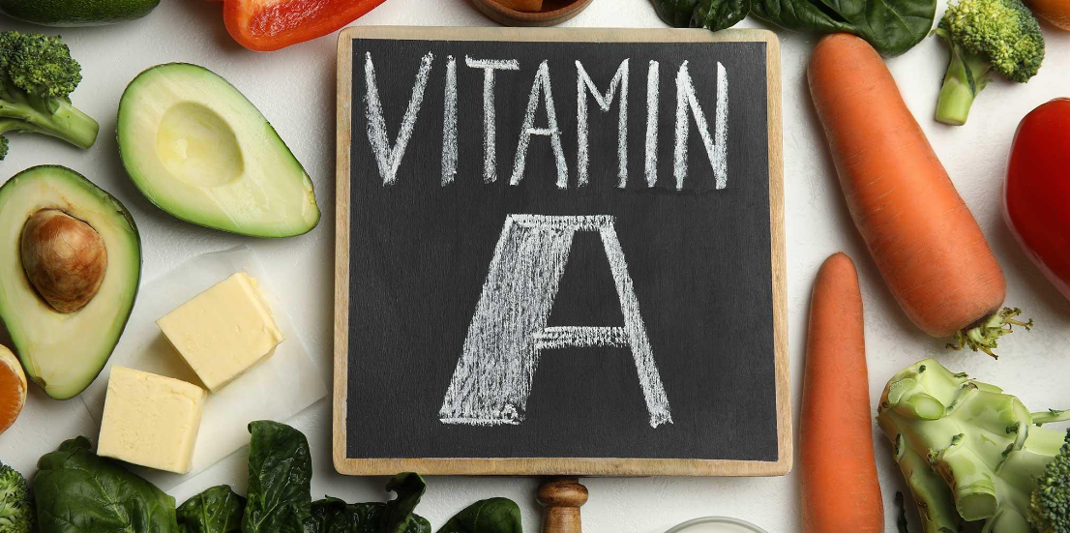
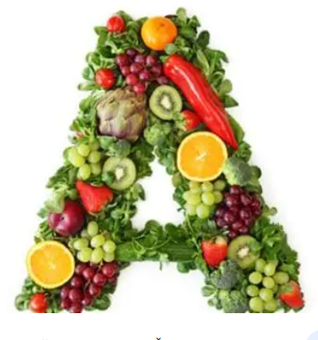
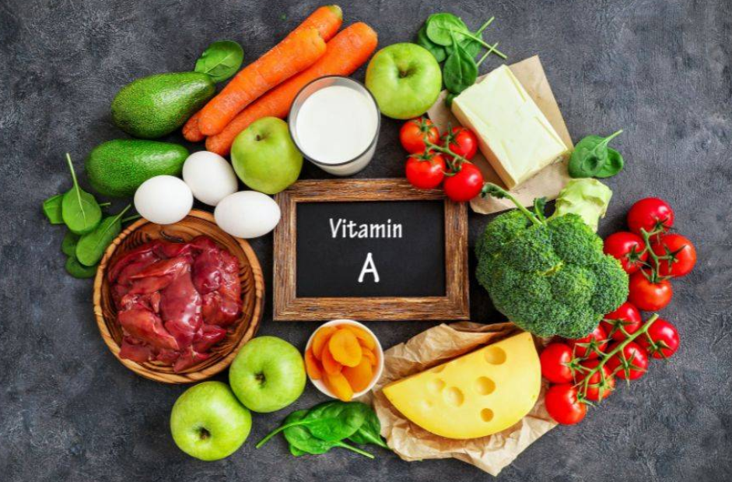
Vitamin A sudjeluje u obnavljanju raznih tkiva jer je, prije svega, potreban za normalan metabolizam stanice, poglavito stanične membrane.
Vitamin
UČINCI VITAMINA A - neophodan je za rast novih stanica - djeluje kao antioksidans (štiti stanice od oštećenja nastalih uslijed štetnog djelovanja slobodnih radikala) - sudjeluje u sintezi pigmenta rodopsina te doprinosi boljem noćnom vidu - sprječava isušivanje rožnice i doprinosi vlaženju očiju - održava zdravlje kože i sluznica (zaštitnik epitela kože i sluznica) - poboljšava stvaranje i aktivnost bijelih krvnih stanica te podržava funkciju imunosnog sustava.
SIMPTOMI MANJKA VITAMINA A - noćno sljepilo - suhe, upaljene oči - gubitak osjeta mirisa - krvarenje desni - meka zubna caklina - usporen rast - promjene na kostima - slabiji rast kose i krhki nokti sklonost upalama - umor - suha koža i koža sklona pojavi akne - češće vaginalne upale
Provitamin A nalazimo u žutom, narančastom i zelenom voću i povrću:
povrće bogato beta-karotenom - mrkva, žuta paprika, buća, kelj, blitva, radić, žuta muškatna tikva, peršin i vlasac
voće bogato beta-karotenom - marelica (četiri sušene marelice dnevno zadovoljavaju naše potrebe za ovim vitaminom), dinja, banana, breskva, mandarine, nektarine, mango, suhe šljive, sušeni šipak, smokve (zelene i zrele). Prirodni sokovi marelice, naranče, breskve i rajčice također su bogati beta-karotenom.

